Slide 1
파이썬 프로젝트 02
내가 만드는 주소록 Ver 0.1

Slide 2
프로젝트의 시작
1. 폴더 만들기 - 탐색기
2. CMD 쉘 열기 - 주소창에 CMD
3. 가상환경만들기 – conda create –n myPrj02 python=3.9
4. Code 실행 - code .
5. VSCode와 가상환경 연결 – shift+CTRL+P, python select interpreter -> myPrj02 선택
6. 새 터미널 - shift+CTRL+` -> (myPrj02)프롬프트확인

Slide 3
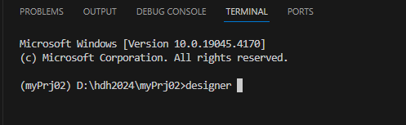
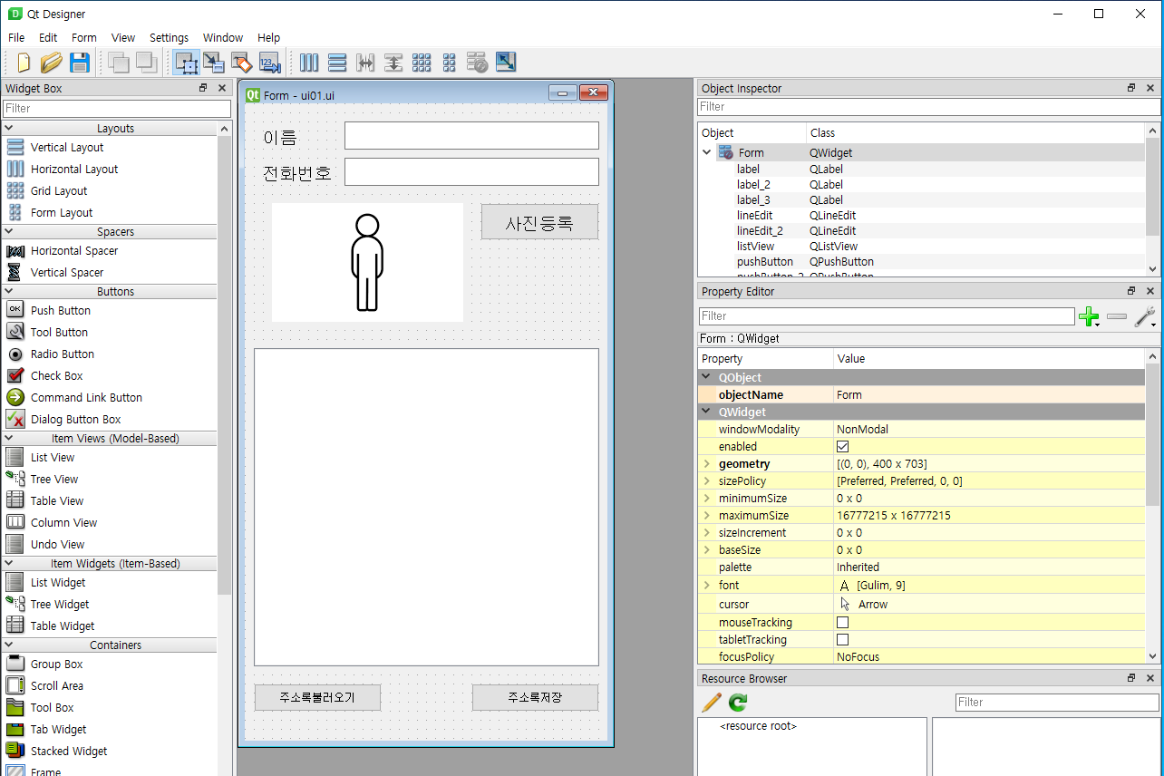
디자이너 실행
1. 터미널에서 designer 입력
2. 디자인 생성 및 저장

Slide 4
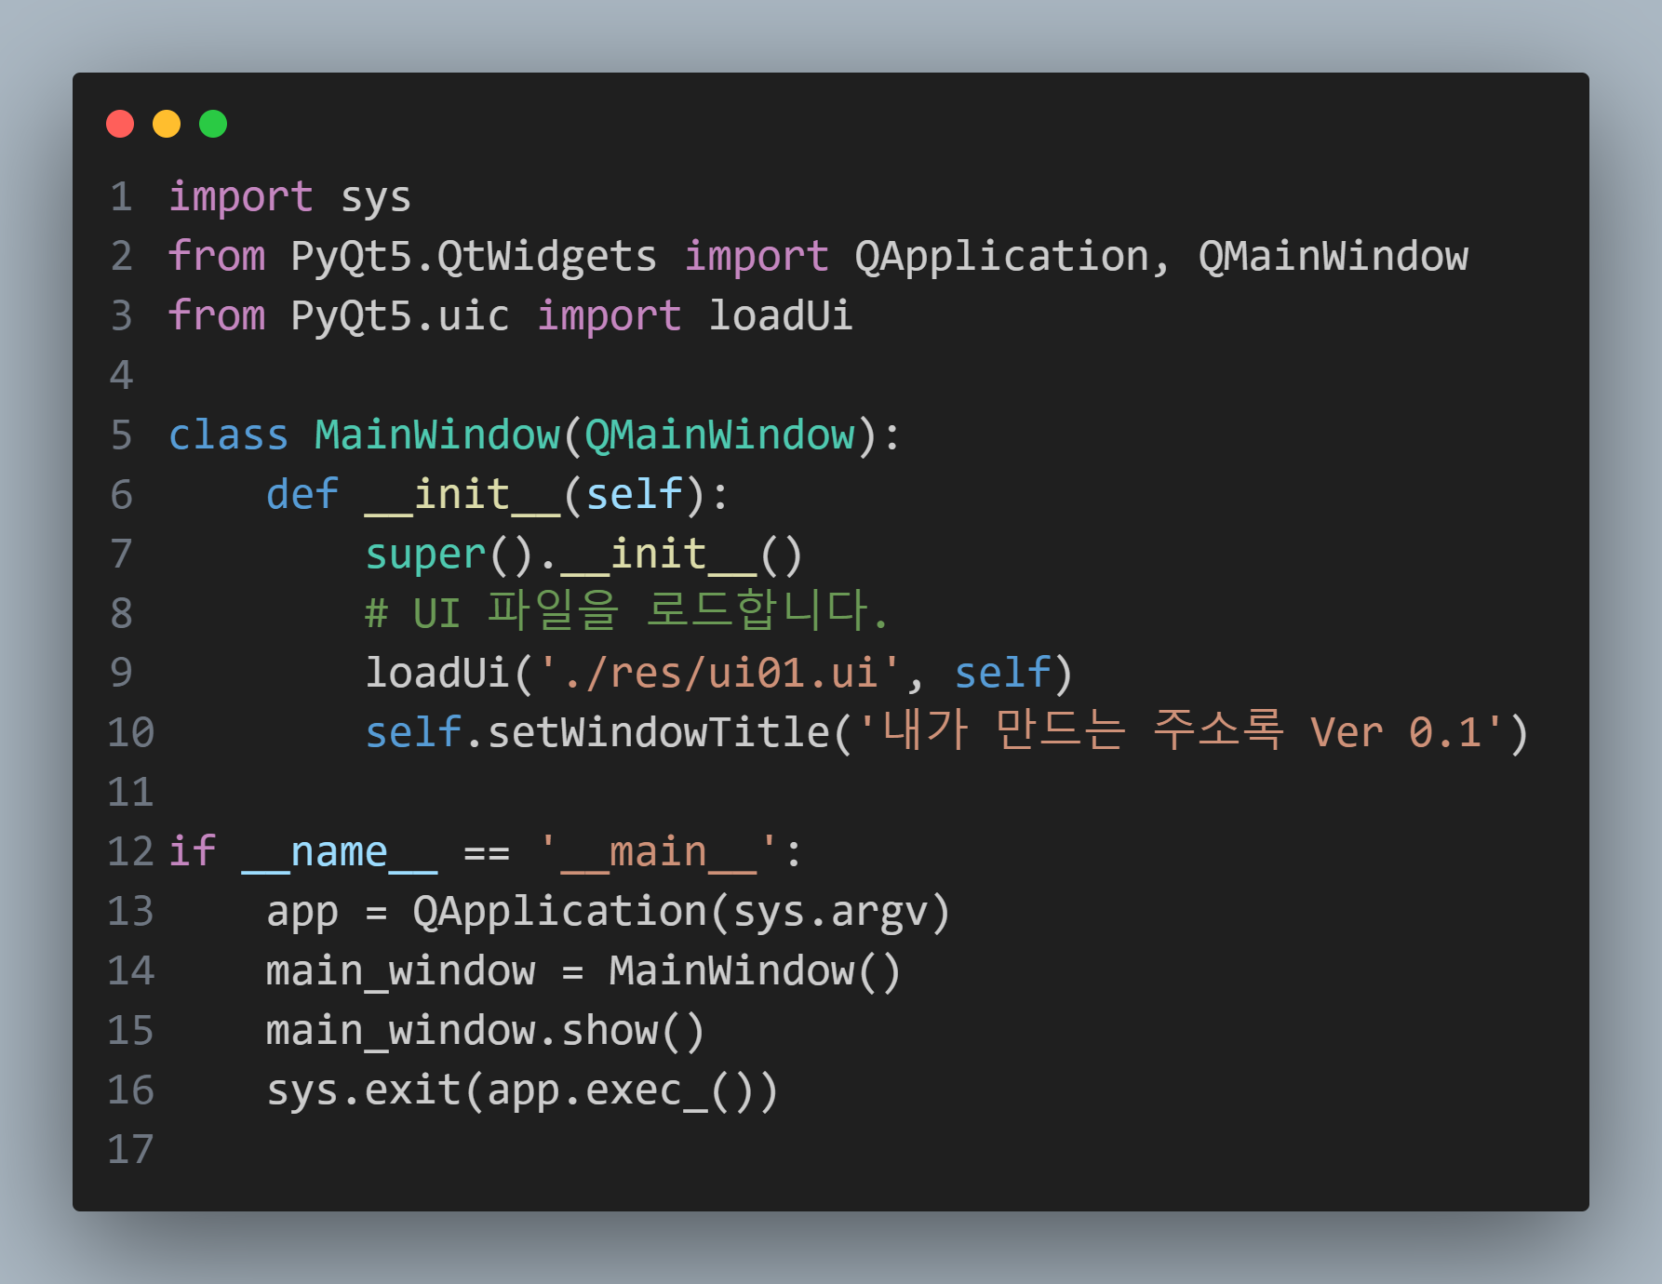
프로그램에서 불러오기

Slide 5
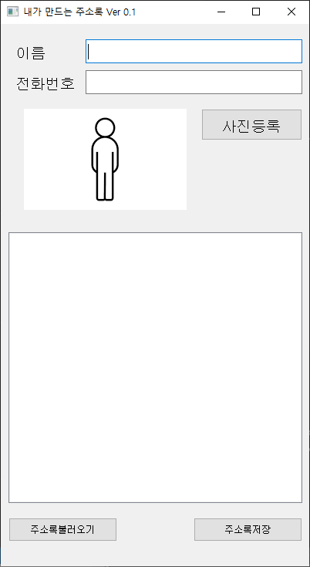
실행확인

